Slide 1
Средства радиозондирования атмосферы производимые и разрабатываемые ОАО «Радий»
WWW.Meteo-Radiy.ru

Slide 2
Введение
СР обеспечивают потребителя метеорологической информацией о параметрах свободной атмосферы, таких как температура, влажность, давление, направление и скорость ветра, а также могут использоваться для измерения специальных параметров (радиации, уровня промышленных выбросов газов, аэрозолей и т.п.).
В мировой практике сформировались два основных метода измерения координат АРЗ определяющих структуру СР :
- угломерно-дальномерный метод, использующий радиолокационные станции (РЛС),
- разностно-дальномерный метод, использующий сигналы радионавигационных систем.

Slide 3
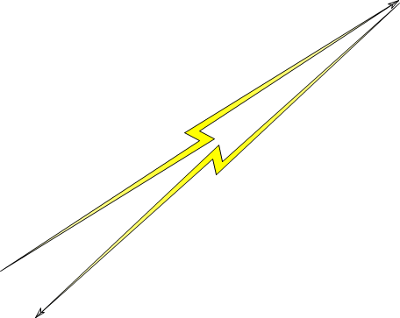
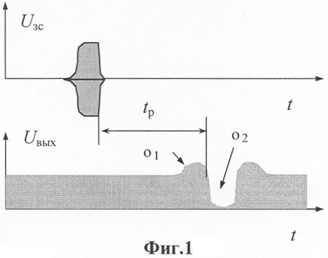
Угломерно-дальномерный метод
Азимут и угол места радиозонда определяются при помощи радиолокатора, дальность определяется по ответной паузе на запросный импульс

Slide 4
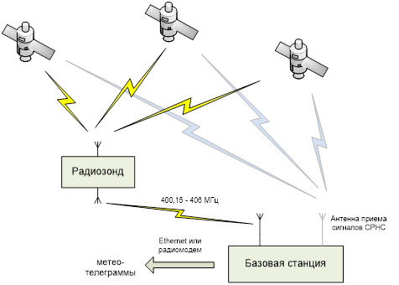
Разностно-дальномерный метод
Зонд определяет свои координаты при помощи СНС и направляет их, совместно с телеметрией на базовую станцию
Базовая станция так же может определять координаты своего местоположения при помощи СНС

Slide 5
Система радиозондирования атмосферы «Полюс»

Slide 6
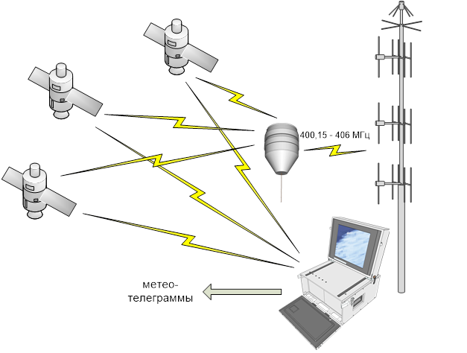
Принцип работы СР «Полюс»
СР состоит из наземной базовой станции слежения (БС) и запускаемого в свободный полет АРЗ МРЗ-Н1.

Slide 7
АРЗ измеряет параметры атмосферы, текущие координаты и вектор скорости и передает эту телеметрическую информацию по цифровому радиоканалу на БС. БС принимает телеметрический сигнал АРЗ, демодулирует его и выделяет пакеты с телеметрической информацией. Затем, средствами ПЭВМ БС выполняется обработка, индикация и сохранение аэрологической информации.

Slide 8
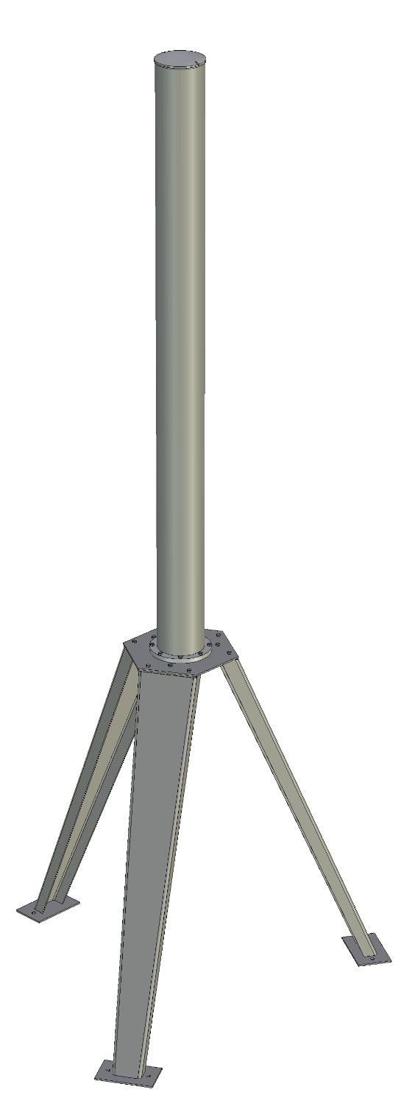
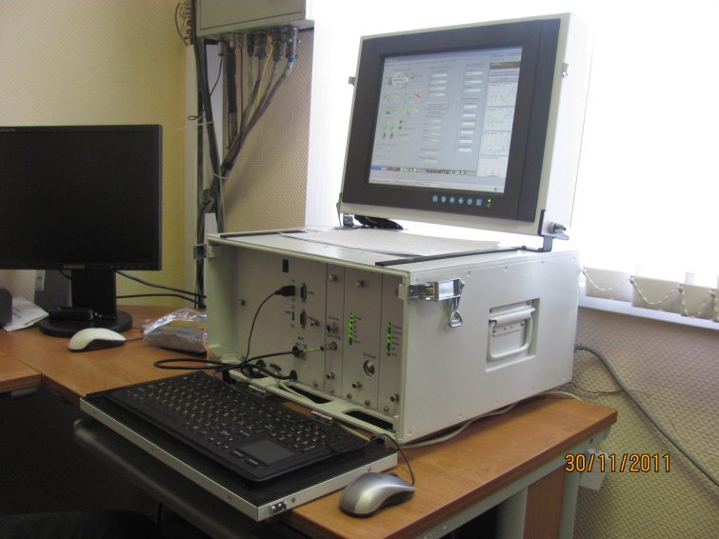
Достоинства системы
Низкое энергопотребление базовой станции
Легкая антенная система, не требующая для установки сложных ферм, юстировки по горизонту и азимуту.
Отсутствие вращающихся частей в антенне.
Возможность установки антенны прямо на грунт.
Высокая точность измерения координат зонда и скорости его движения при любом удалении в пределах от 5 до 250000 метров и высоте до 40 километров.
Выдача данных телеметрии со скоростью 1 кадр в 2 секунды и с шагом по высоте 10 метров.
Высокая разрешающая способность при определении направления и скорости ветра.
Не требует строгой привязки
аппаратуры БС к определенным
координатам
Возможность использования на
мобильной платформе.
Возможность использования в
условиях крайнего севера и на
дрейфующих льдинах.

Slide 9
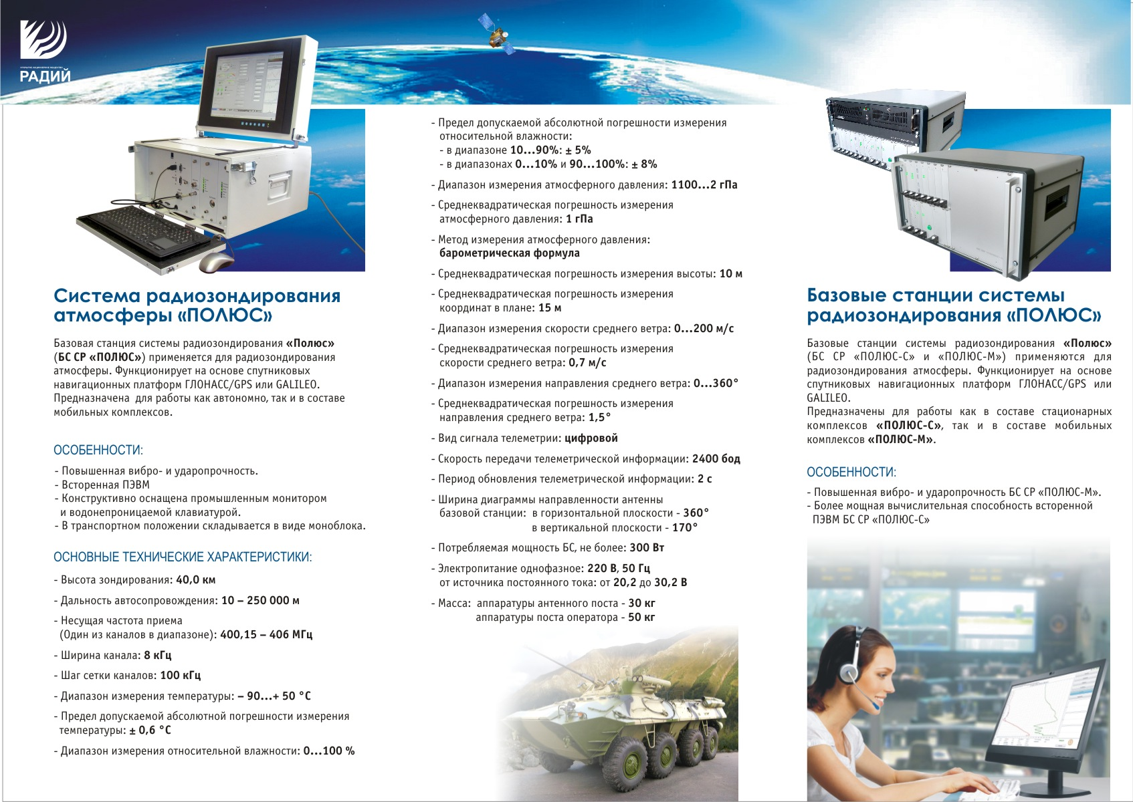

Slide 10
Технические характеристики БС
Диапазон принимаемых частот, МГц | от 400,15 до 406,0
Шаг установки и индикации частоты настройки, Гц | 100
Суммарная погрешность частоты настройки изделия на рабочую частоту, не более, Гц | 6
Параметры демодулируемого сигнала ЧИМ: - девиация, кГц - скорость передачи, Бод | 2,4 2400
Чувствительность при отношении сигнал+шум/шум, равном 10 дБ, не более, мкВ | 0,2*
Динамический диапазон изделия по интермодуляции третьего порядка, не менее, дБ | 76
Уровень блокирующей помехи при отстройке помехи на 100 кГц относительно частоты настройки, не менее, В | 1
Напряжение радиопомех, создаваемых изделием, по ГОСТ В 25803-91 | соответствует группе 1.3.1
Время готовности к работе, после подачи электропитания, мин | 10
Напряжение питания от сети переменного тока, В | 220±22
Частота сети переменного тока, Гц | 50 (+15; –5)
Мощность потребления от сети переменного тока, не более, Вт | 200
Напряжение питания от аккумуляторной батареи, В | от 20,2 до 30,2
Ток потребления при питании от аккумуляторной батареи, не более, А | 10
Общая масса составных частей изделия, не более, кг | 50

Slide 11
Расчет экономической целесообразности внедрения
навигационной системы радиозондирования
«Полюс» в аэрологическую сеть Росгидромета.
Затраты | Радиолокационная система | Навигационная система «Полюс»
Стоимость наземного оборудования, руб | 9500000 | 900000
Пусконаладочные работы, руб | 9000000 | 250000
Затраты на радиозонды в течение 10 лет при ежедневном одноразовом зондировании, руб | 6935000 | 13505000
Затраты на электроэнергию в течение 10 лет при ежедневном двухразовом зондировании, руб | 66000 | 26000
Итого: | 25501000 | 14681000
Таким образом, приблизительная прямая экономия за 10 лет эксплуатации составляет 11 млн. рублей. Использование на сети Росгидромета навигационных радиозондов в больших объемах значительно удешевит систему. Кроме того система «Полюс» проста в эксплуатации и не требует привлечения высококвалифицированных специалистов для ее обслуживания.

Slide 12
Краткое описание интерфейса программного обеспечения

Slide 13
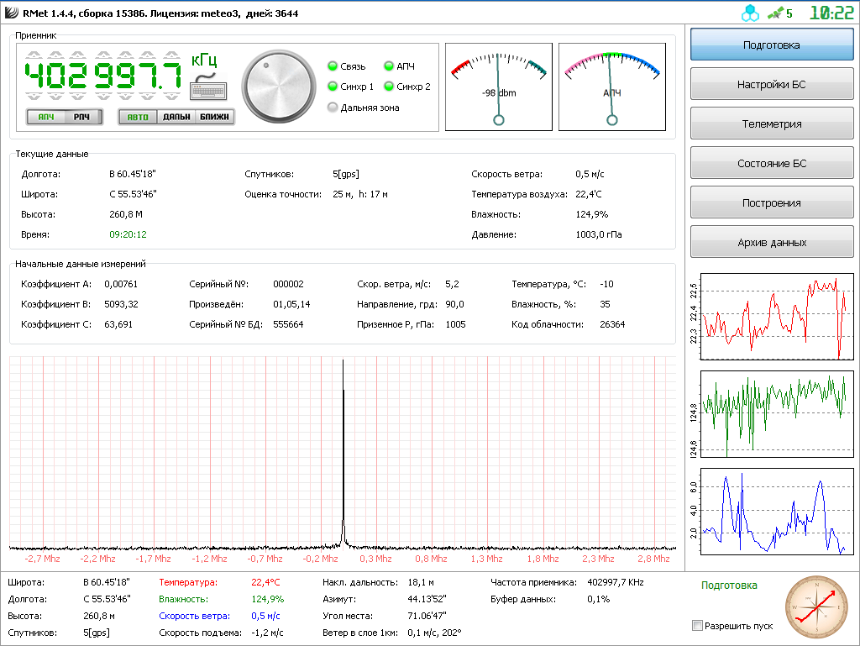
Предполетная подготовка

Slide 14
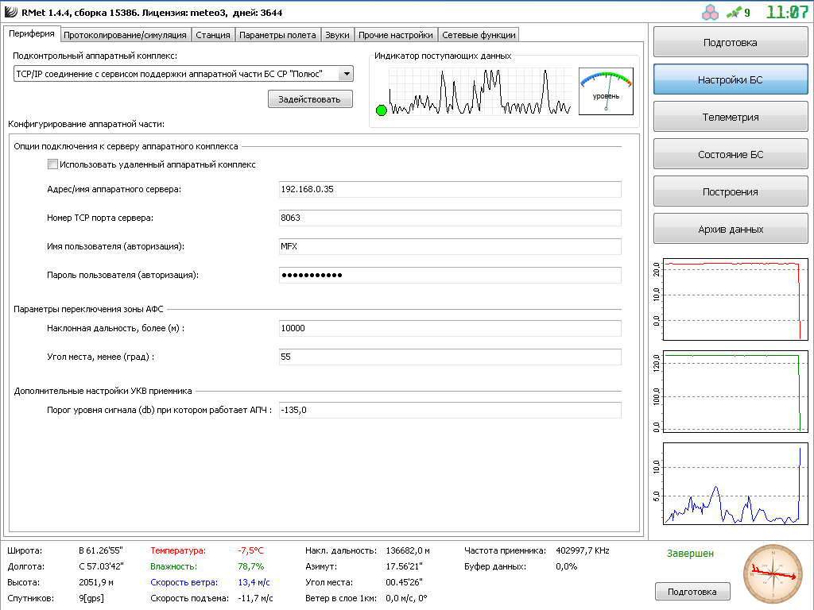
Настройки станции

Slide 15
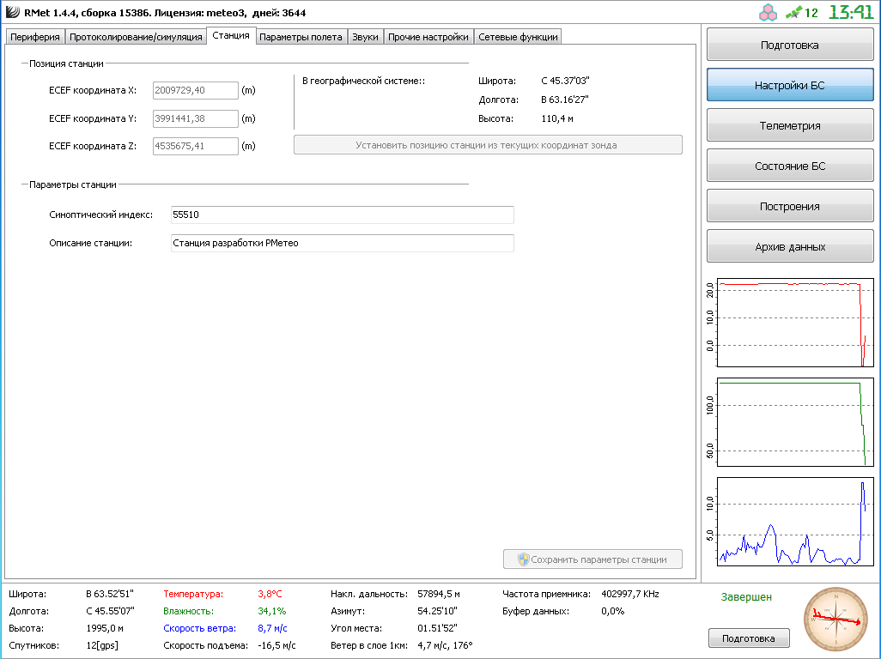
Настройки станции

Slide 16
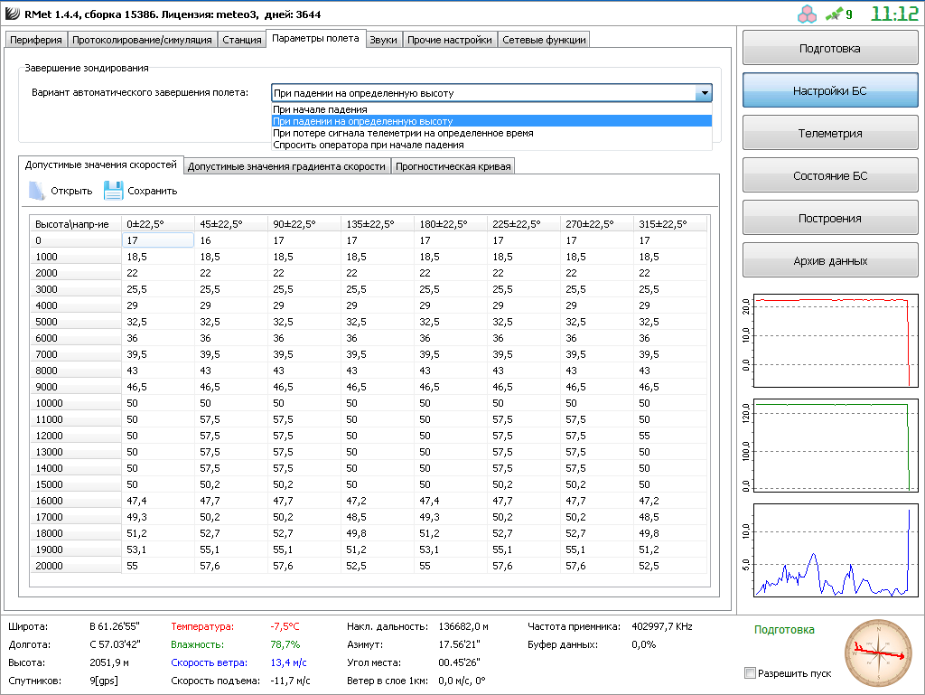
Настройки станции

Slide 17
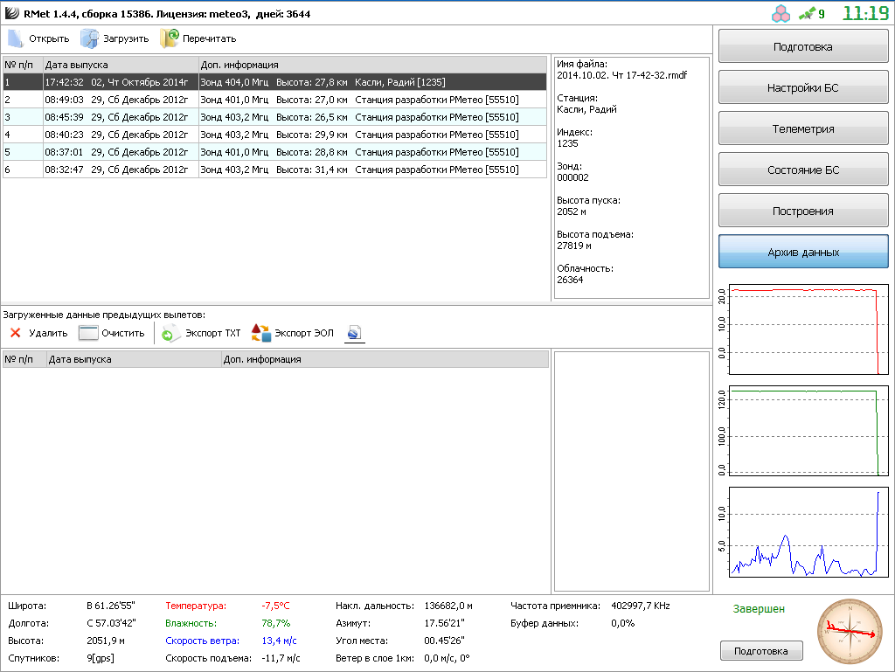
Архив данных

Slide 18
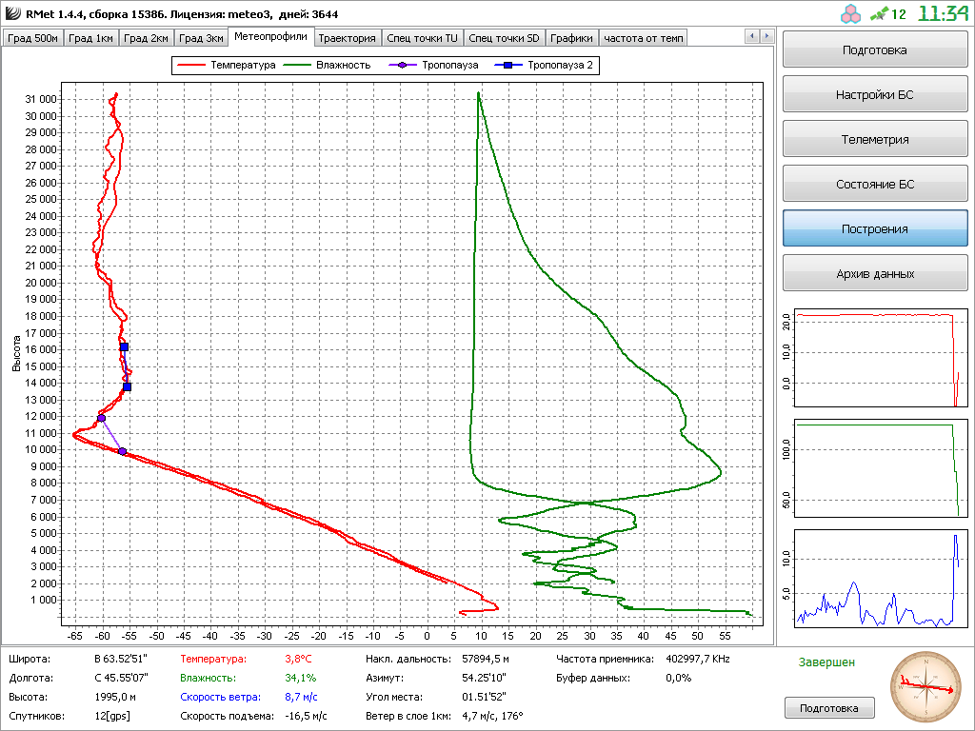
Построения, метеопрофили

Slide 19
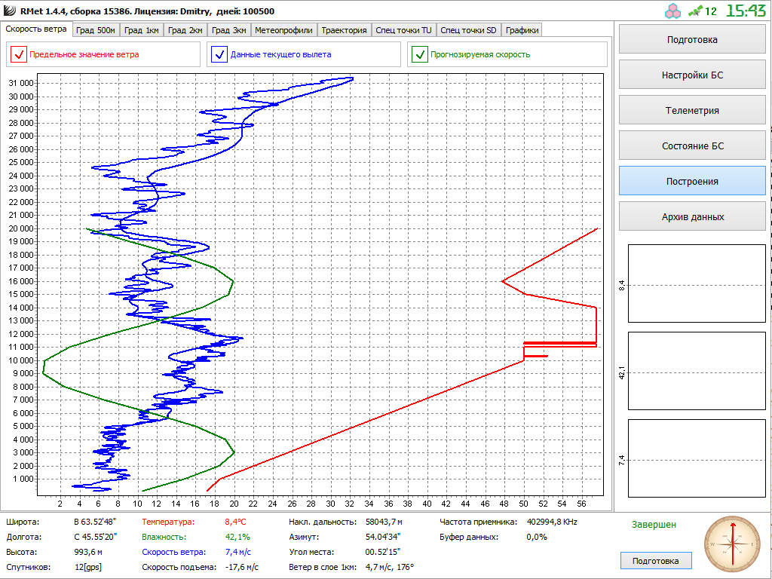
Построения, скорость ветра

Slide 20
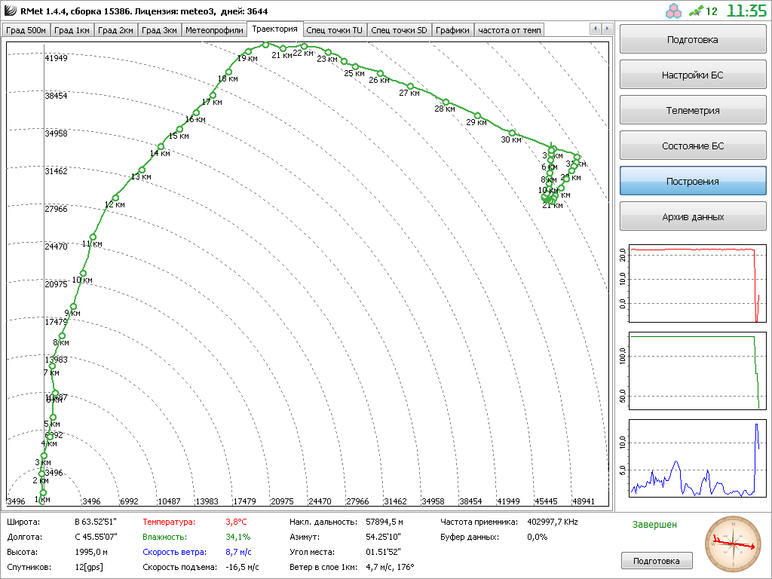
Построения, траектория

Slide 21
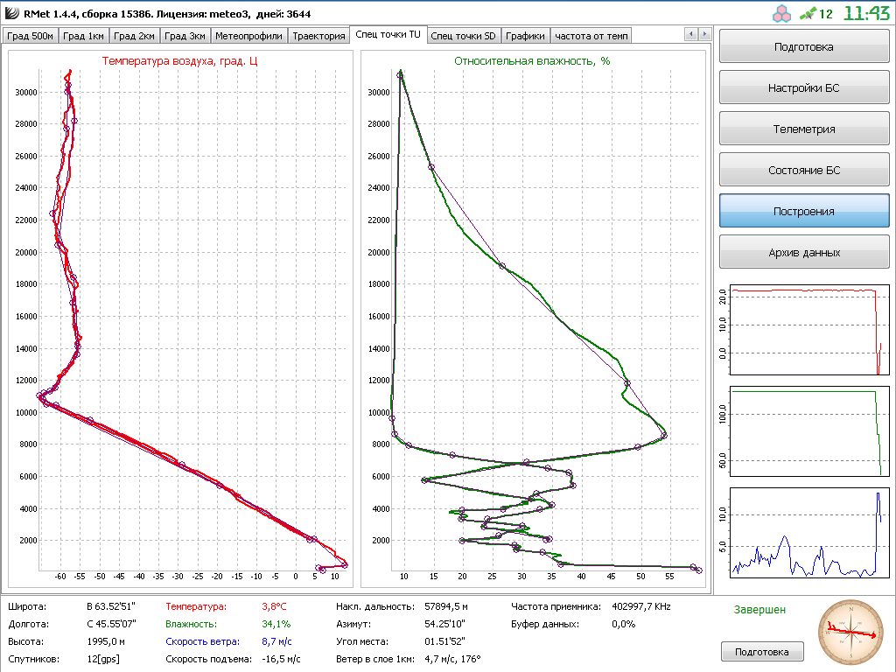
Построения, спец. точки

Slide 22
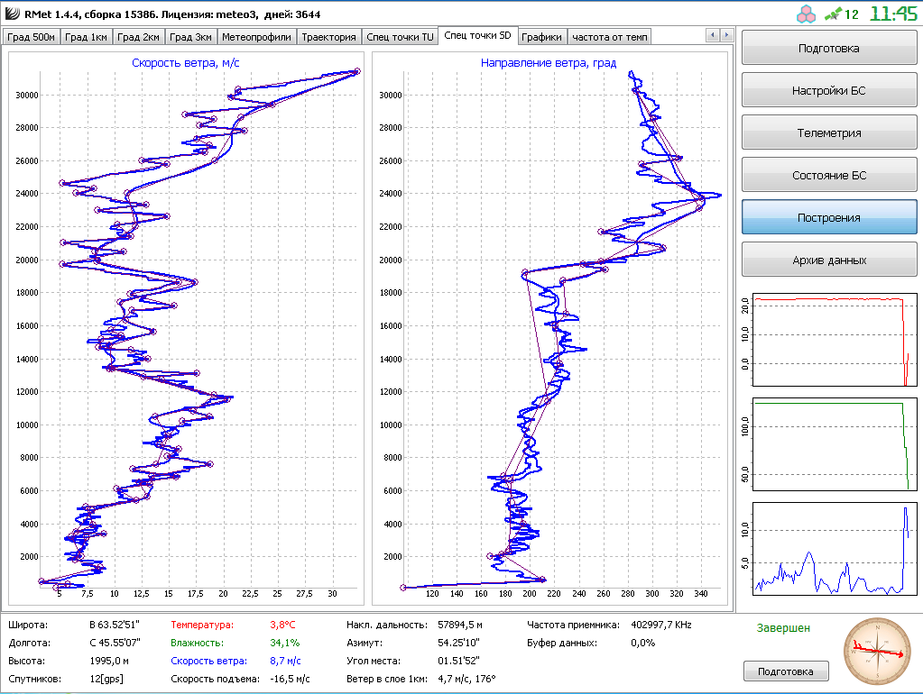
Построения, спец. точки

Slide 23
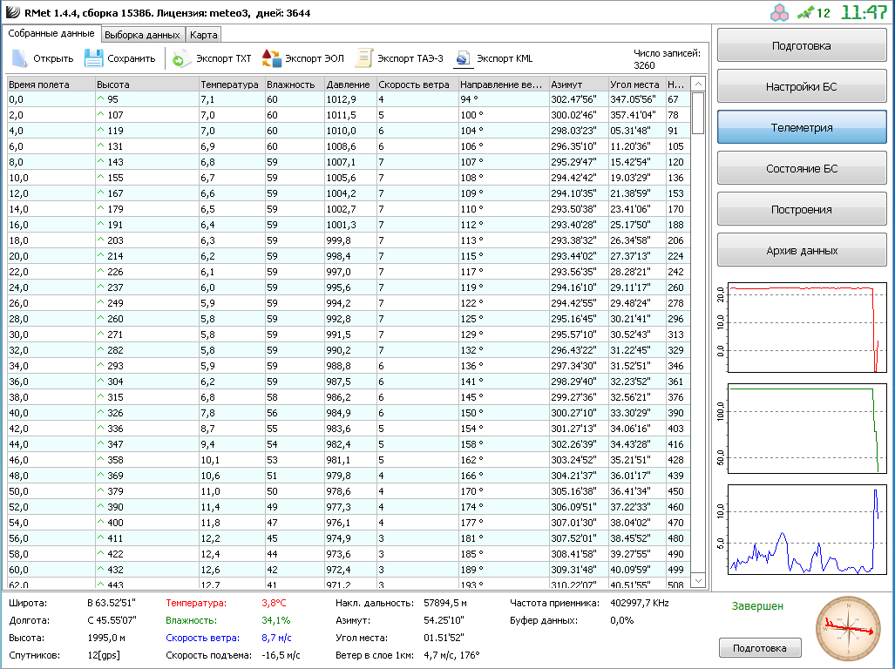
Телеметрия, собранные данные

Slide 24
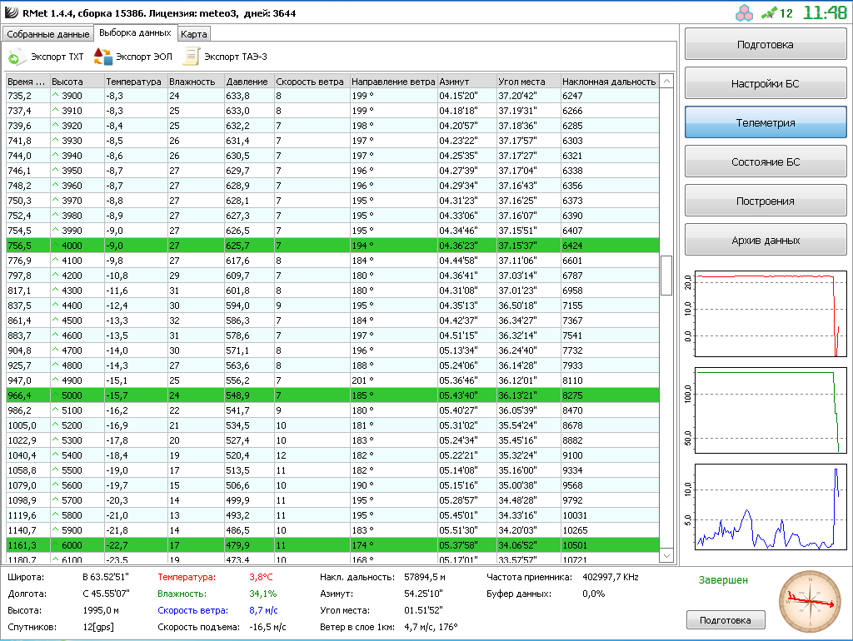
Телеметрия, выборка

Slide 25
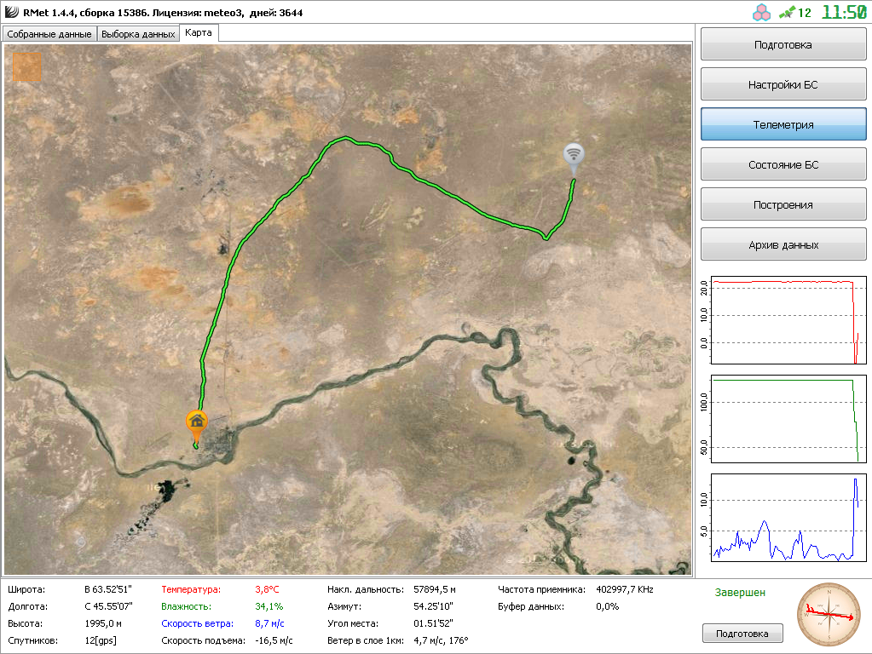
Телеметрия, Карта

Slide 26
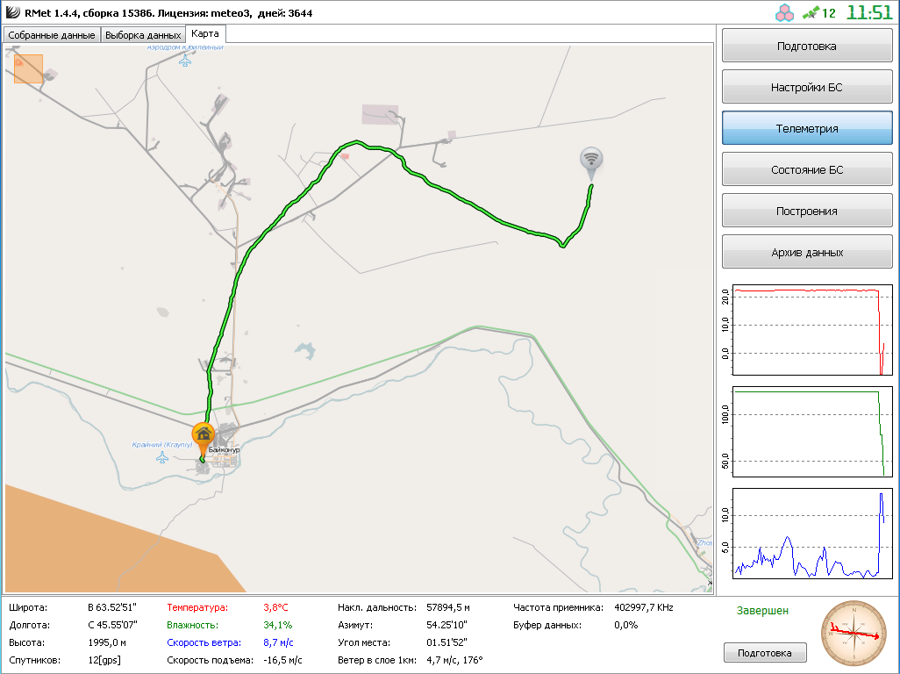
Телеметрия, Карта

Slide 27
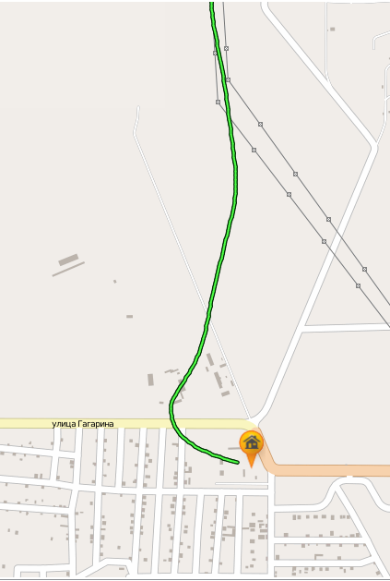
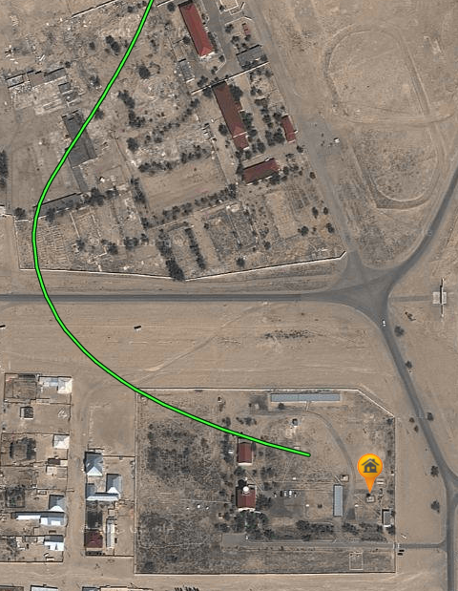
Телеметрия, Карта

Slide 28
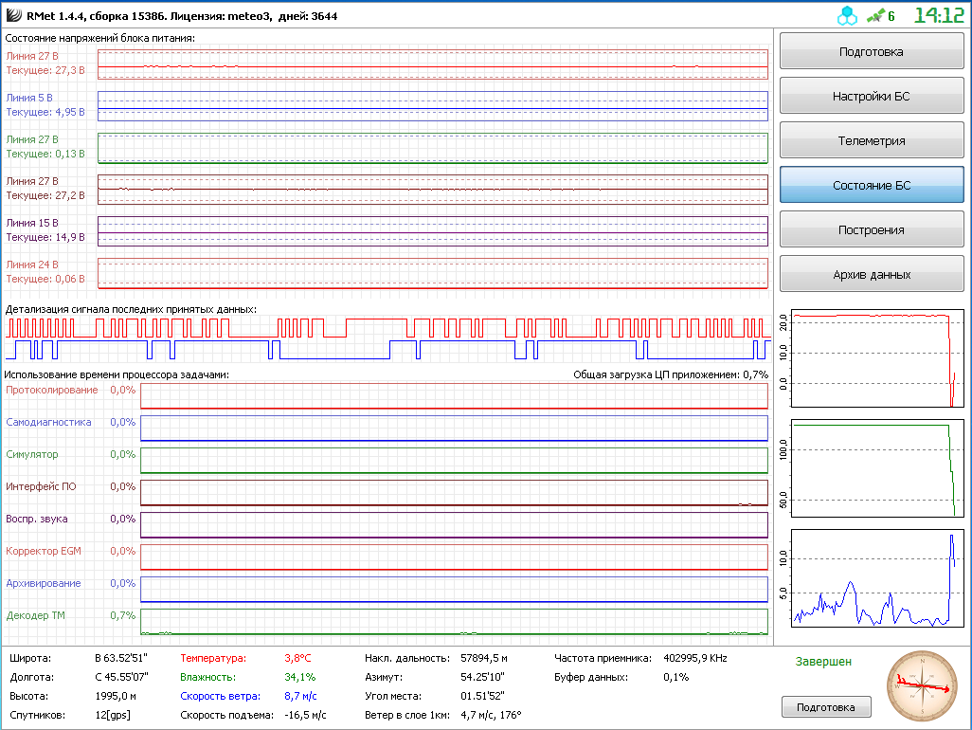
Состояние станции

Slide 29
Радиозонд МРЗ-Н1
RU.C.28.005.A № 51931
Аэрологический радиозонд МРЗ-Н1 полностью совместим системой радиозондирования «Полюс».
Радиозонд МРЗ-Н1 снабжен приемным модулем навигационных сигналов.
Датчики и блок телеметрии радиозонда осуществляют преобразование метеорологических параметров в телеметрический сигнал.
Микроконтроллер радиозонда формирует цифровой код, в котором содержится текущая навигационная информация и телеметрические данные.
Передатчик радиозонда передает данные в пакетном режиме на базовую станцию слежения по каналу связи на одной из частот в диапазоне 400,15…406 МГц.
Частота канала передачи радиозонда может быть перепрограммирована перед запуском с шагом 100 кГц.

Slide 30
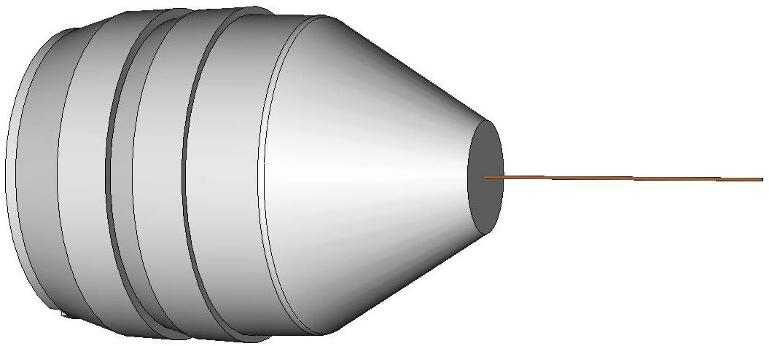
Радиозонд МРЗ-Н1 снабжен запатентованной схемой питания для обеспечения работы от различных типов источников питания.
Конструкция блока датчиков значительно уменьшает влияние солнечной радиации, в том числе и отраженной от поверхности зонда.

Slide 31
Радиозонд МРЗ-Н1 ШЛИГ.405543.004
Метрологические характеристики МРЗ-Н1
* – При температуре ниже минус 40 градусов Цельсия погрешность при измерении влажности не нормируется
Предел допускаемой абсолютной погрешности радиозонда при измерении температуры от минус 90 до 50 °С, с доверительной вероятностью 0,95 (2σ), не более, °С | ±0,6
Предел допускаемой абсолютной погрешности радиозонда при измерении относительной влажности, с доверительной вероятностью 0,95 (2σ), не более, % в диапазоне от 10 до 90 % в диапазоне от 10 до 90 % в диапазоне от 90 до 100 % | ±8* ±5* ±8*
Погрешность измерения координат в плане радиозонда с доверительной вероятностью 0,95 (при уровнях сигналов не менее - 130дБм, HDOP<2, VDOP<3), не более, м | ±15
Среднеквадратическая погрешность измерения высоты, не более, м | ±15

Slide 32
Технические характеристики МРЗ-Н1
Диапазон измерения температуры, °С | от минус 90 до 50
Диапазон измерения относительной влажности, % | от 0 до 100
Продолжительность непрерывной работы с момента подключения батареи, не менее, ч | 2
Диапазон перестройки несущей частоты излучения передатчика радиозонда, МГц | от 400,15 до 406,0
Канальный шаг перестройки несущей частоты излучения передатчика радиозонда, кГц | 100
Отклонение несущей частоты излучения передатчика радиозонда от номинального значения, кГц | ±2
Плотность потока энергии излучения приемопередатчика на расстоянии (2,00±0,05) м в направлении, отстоящем под углом 55° от оси вибратора антенны, не менее, Вт/м² | 1,0·10⁻³
Параметры частотно-импульсной модуляции (ЧИМ) сигнала передатчика: - девиация частоты, кГц - скорость передачи данных, бит/с | ±(2,0…2,5) 2400±1
Ширина полосы частоты излучения передатчика радиозонда по уровню минус 30 дБ, не более, кГц | 20
Уровень побочных излучений, не более, дБ - на частотах второй и третьей гармоник - на частотах гармоник выше третьей | – 50 – 60
Полетная масса, не более, кг | 0,4

Slide 33
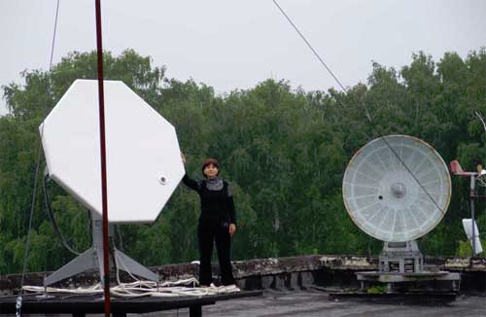
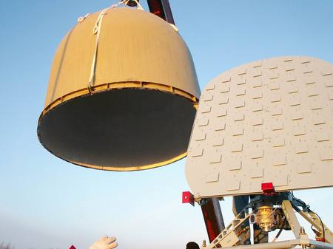
В настоящее время аэрологическая сеть Росгидромета оснащена системами радио-зондирования атмосферы (СР) радиолокационного типа – АВК-1, Вектор-М, МАРЛ.
Принцип действия этих систем был разработан в 40-50 годы прошлого века.

Slide 34
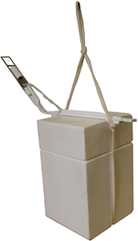
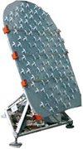
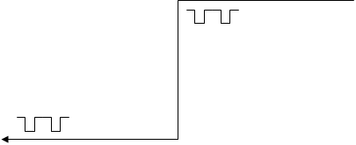
Радиозонд МРЗ – 3МК
RU.C.28.005.A № 51930
Радиозонд МРЗ-3МК предназначен для работы с АРВК
типа МАРЛ-А на качественно новом уровне.
В МРЗ-3МК реализован оригинальный алгоритм цифровой
обработки высокоскоростных датчиков с использованием
современного мощного микроконтроллера.
Радиозонд работает в режиме цифровой пакетной передачи,
что значительно снижает замирания сигнала.
Смена передаваемой в кадрах информации происходит в 10 раз быстрее, чем в существующих радиозондах, что позволяет получить более точные метеопрофили.
Радиозонд может работать в режиме измерения наклонной дальности и в режиме без запросного сигнала с датчиком давления.

Slide 35
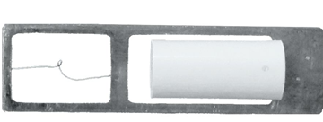
Приемопередатчик радиозонда МРЗ-3МК обеспечивает гарантированную мощность излучения в 1,5-2 раза больше мощности серийного радиозонда МРЗ-3 при повышенной чувствительности к запросному сигналу не хуже – минус 64дБ/Вт м2.
Радиозонд МРЗ-3МК снабжен запатентованной схемой питания для обеспечения работы от различных типов источников питания.
Конструкция блока датчиков значительно уменьшает влияние солнечной радиации, в том числе и отраженной от поверхности зонда.
Для работы радиозонда с АРВК МАРЛ-А достаточно доработать их программное обеспечение.

Slide 36
Радиозонд МРЗ-3МК ШЛИГ.405543.005 полностью совместим с существующими системами радиозондирования МАРЛ-А, «Вектор-М»
Метрологические характеристики
* – При температуре ниже минус 40 градусов Цельсия погрешность при измерении влажности не нормируется
Предел допускаемой абсолютной погрешности радиозонда при измерении температуры от минус 90 до 50 °С, с доверительной вероятностью 0,95 (2σ), не более, °С | ±0,6
Предел допускаемой абсолютной погрешности радиозонда при измерении относительной влажности, с доверительной вероятностью 0,95 (2σ), не более, % в диапазоне от 0 до 10 % в диапазоне от 10 до 90 % в диапазоне от 90 до 100 % | ±8* ±5* ±8*

Slide 37
Технические характеристики радиозонда МРЗ-3МК
Диапазон измерения температуры, °С | от минус 90 до 50
Диапазон измерения относительной влажности, % | от 0 до 100
Продолжительность непрерывной работы с момента подключения батареи, не менее, ч | 2
Несущая частота излучения приемопередатчика, МГц: - для исполнения «1680 МГц» | 1680±8
Плотность потока энергии излучения приемопередатчика на расстоянии (2,00±0,05) м в направлении, отстоящем под углом 55° от оси вибратора антенны, не менее, Вт/м² | 3,0·10⁻³
Чувствительность к запросным импульсам длительностью от 0,4 до 1,2 мкс, частотой следования от 400 до 900 Гц с несущей частотой, значение которой лежит в диапазоне ±5 МГц от несущей частоты радиозонда, не более, дБ относительно 1 Вт/м² | минус 64
Частота следования суперирующих импульсов, кГц | 803,1±0,2
Девиация частоты следования суперирующих импульсов, кГц | 15,4±0,4
Период обновления кадра телеметрической информации, с | 2
Полетная масса, не более, кг | 0,2

Slide 38
Сравнительные характеристики радиозондов
Наименование параметра | Тип радиозонда
 | МРЗ-3А | МРЗ-3АК1 | МРЗ-3МК | МРЗ-Н1
Диапазон измерения температуры, °С | – 80 … +50 | – 80 … +50 | – 90 … +50 | – 90 … +50
Диапазон измерения относительной влажности, % | 15 … 98 | 0 … 100 | 0 … 100 | 0 … 100
Абсолютная погрешность радиозонда при измерении температуры, не более, °С | ±1,8 (3σ) | ±0,6 (3σ) | ±0,6 (2σ) | ±0,6 (2σ)
Абсолютная погрешность радиозонда при измерении относительной влажности, % | ±15 (3σ) | ±±8 (3σ, φ = 0…10 %) ±5 (3σ, φ = 10…90 %) ±8 (3σ, φ = 90…100 %) | ±8 (3σ, φ = 0…10 %) ±5 (3σ, φ = 10…90 %) ±8 (3σ, φ = 90…100 %) | ±8 (3σ, φ = 0…10 %) ±5 (3σ, φ = 10…90 %) ±8 (3σ, φ = 90…100 %)
Несущая частота, МГц | 1680±8 1782±8 | 1680±8 1782±8 | 1680±8 | 400,2 … 406,0
Период обновления данных, с | 5,1 … 5,4 (температура) 10,2 … 10,8 (влажность) | 5,1 … 5,4 (температура) 10,2 … 10,8 (влажность) | 2 | 2
Продолжительность непрерывной работы радиозонда с момента подключения батареи, ч | 2 | 2 * (5) | 2 * (3) | 2 * (3)
Полетная масса, кг | 0,36 | 0,36 | 0,2 | 0,4
Метод определения высоты и наклонной дальности | радиолокационный | радиолокационный | радиолокационный | навигационный ГЛОНАСС/GPS
Способ передачи телеметрической информации | периоды сигналов метеоинформации и опоры разделенные по времени | периоды сигналов метеоинформации и опоры разделенные по времени | цифровой сигнал | цифровой сигнал
Совместимость со станциями слежения | АВК, МАРЛ-А, «Вектор» | АВК, МАРЛ-А, «Вектор» | МАРЛ-А, «Вектор» | «Полюс»
* – требования технических условий, в скобках указаны реальные значения

Slide 39
Сравнительные характеристики радиозондов для угломерно-дальномерных систем.
Наименование параметра | Тип радиозонда
 | МРЗ-3А | МРЗ-3АК1 | МРЗ-3МК
Плотность потока энергии излучения приемопередатчика на расстоянии (2,00±0,05) м в направлении, отстоящем под углом 55° от оси вибратора антенны, не менее, Вт/м² | 1,5·10⁻³ | 1,5·10⁻³ | 3,0·10⁻³
Чувствительность к запросным импульсам длительностью от 0,4 до 1,2 мкс, частотой следования от 400 до 900 Гц с несущей частотой, значение которой лежит в диапазоне ±5 МГц от несущей частоты радиозонда, не более, дБ относительно 1 Вт/м² | – 60 | – 60 | – 64
Частота следования суперирующих импульсов, кГц | 775 … 825 | 775 … 825 | 803,1±0,2
Девиация частоты следования суперирующих импульсов, кГц | 12 … 18 | 12 … 18 | 15,4±0,4
Период следования импульсов телеметрии в опорном канале, мкс | 1449 … 1785 | 1449 … 1785 | 1449 … 1785
Период следования импульсов телеметрии в канале температуры, при измерении температуры от минус 90 до 50 °С, мкс | 1562 … 58821 | 1562 … 58821 | 1562 … 58821
Период следования импульсов телеметрии в канале влажности, при измерении влажности от 10 до 98 %, мкс | 1526 … 2564 | 1526 … 2564 | 1526 … 2564

Slide 40
В ноябре 2011 года по заданию Федерального космического агентства были проведены успешные испытания опытного образца системы радиозондирования « Полюс» совместно с ФГУП «ЦЕНКИ» на базе космодрома «Байконур».
С 2013 года осуществляются серийные поставки навигационных радиозондов МРЗ-Н1 на космодром « Байконур».
С 2013 года ОАО «Радий» принимает участие в разработке и оснащении метеорологической инфраструктуры космодрома «Восточный». Разрабатываются и будут изготовлены мобильные и стационарные комплексы на базе навигационной системы радиозондирования «Полюс», а так же цифровые радиозонды МРЗ-3МК с пакетной передачей информации для работы с модернизированными локаторами.

Slide 41
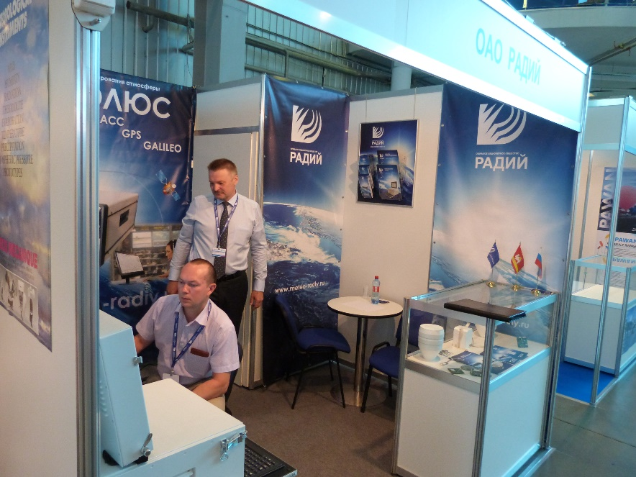
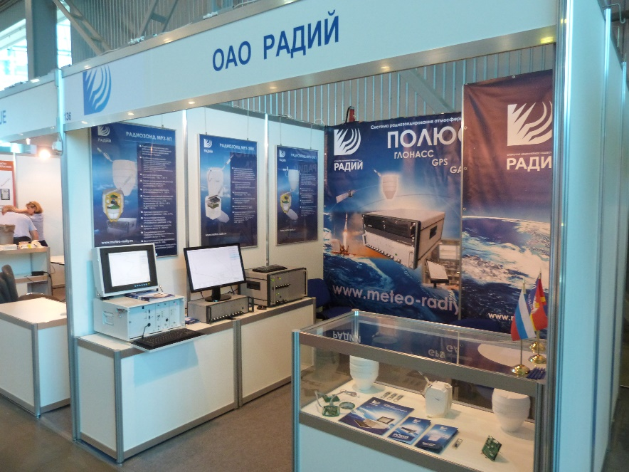
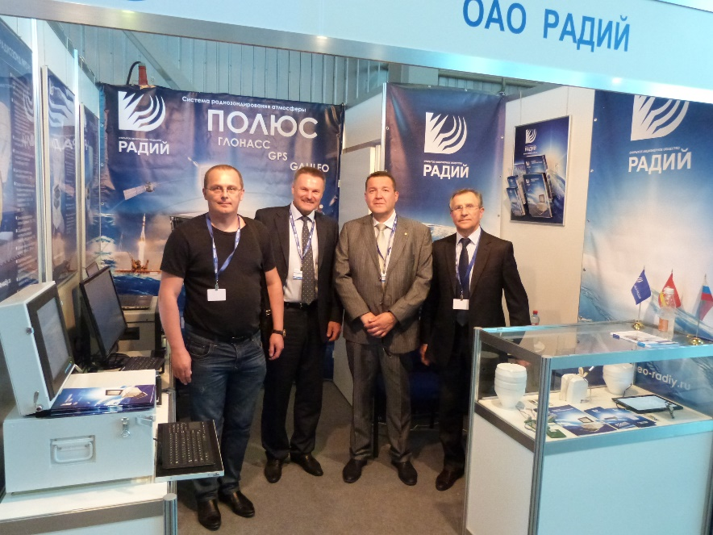
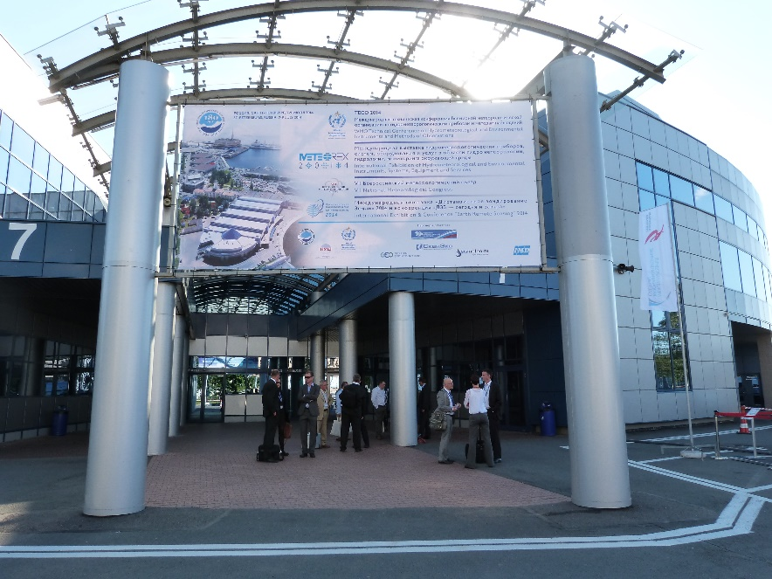
Выставка METEOREX 2014

Slide 42
Спасибо
за
внимание

